Slide 1



夏休みに体験したこと

Slide 2
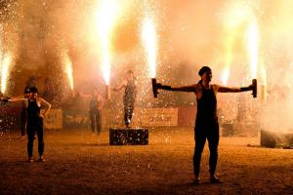
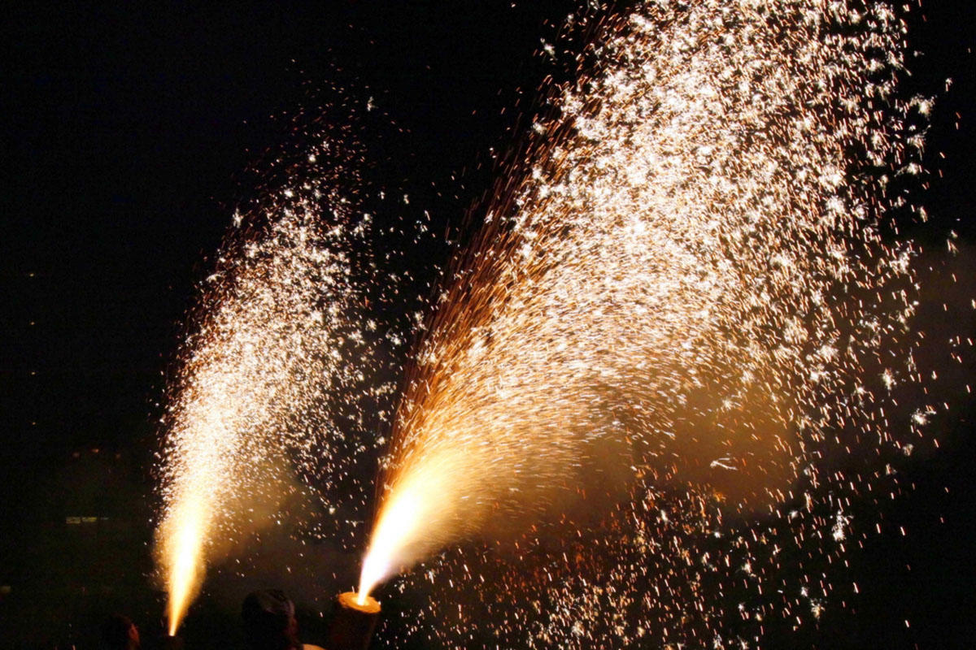
大須祭り
暑い名古屋の夏をもっと熱く！と盛り上がるのなら見逃してはならないのが「大須夏まつり」です。大須観音、大須商店街を中心に繰り広げられます。伝統芸能「大須太鼓」や、サンバ・コスプレパレード、盆踊り、OS☆Uライブ、手筒花火などが実施されます。 引用：wiki

Slide 3

かったこと

Slide 4
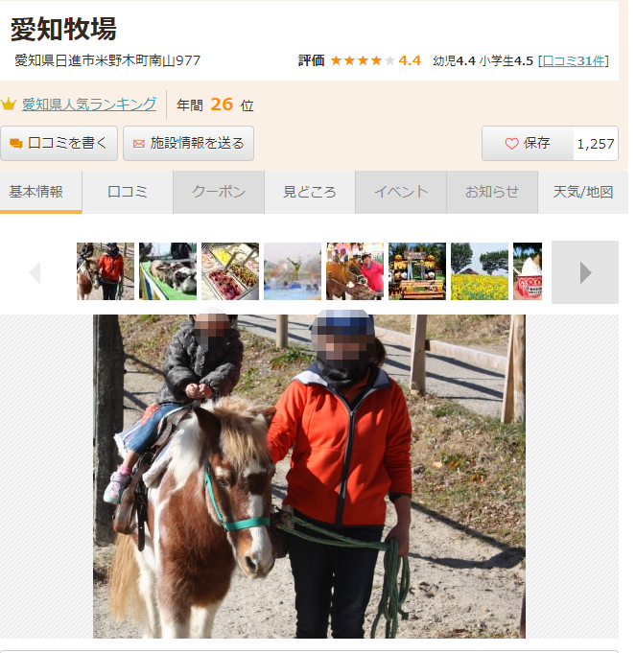
愛知牧場
乳牛を200頭飼育し、牛乳やアイスクリームの製造・販売を行っている。
創業時から一般人でも出入りは自由で、現在では入場無料の観光牧場としての一面が色濃い。
牧場内では、乳搾り、バター作りなどの体験教室が開催されている。また、乗馬やパターゴルフ、牛や羊、ヤギなどの動物と直接触れ合うことができる。敷地内には牧場で取れた牛乳を使ったメニューが揃う喫茶店や35卓あるバーキュー場など施設もある。ひまわりやコスモスなど季節の花を使った巨大迷路が登場することもある。
By 口コミサイト引用
ただし、台風により中止

Slide 5

リングフィットアドベンチャー
輪状の機器「リングコン」を両手で持ち、太ももに「レッグバンド」を巻いた状態でプレイし、プレイヤーの動きが画面上の主人公と連動する形式で、アクションゲームやRPGのような冒険を進めていく 引用：wiki
リングコンが妹の手により成仏

